Slide 1
Rīgas plānošanas reģiona ekonomikas profils
Dagnis Straubergs
RPR AP priekšsēdētājs
Edgars Rantiņš
RPR administrācijas vadītājs
25.02.2015.

Slide 2
Rīgas plānošanas reģions
Iedzīvotāju skaits (2014)
Rīga – 643 368
- Pierīga – 367 038
IKP (2012)
Rīga – 52,2%
(EUR 17 790/1 iedz.),
- Pierīga – 14,6% (EUR 8711/1 iedz.)
Bezdarba līmenis
- 5,5% (2015.g. janvāris)
Avoti: CSP, NVA

Slide 3
Apdzīvojuma telpiskā struktūra
Rīgas metropole
Piekraste
Lauki
Īpašās teritorijas

Slide 4
Mobilitāte
Z-D un A-R savienojumi
Diferencēta sabiedriskā transporta sistēma
Darbaspēka kustība uz un no Rīgas

Slide 5
Uzņēmējdarbība
Pašvaldību investīciju teritoriju koncentrēšanās ap Rīgu un reģionālajiem centriem
Pētniecības un zinātnes institūciju koncentrēšanās Rīgā
Biznesa inkubatoru un parku/centru koncentrēšanās Rīgā
Rīgas plānošanas reģionā atrodas 71,52% no ekonomiski aktīvajiem uzņēmumiem
Avots: CSP
Notes:
- Gan Rīgā, gan Pierīgā lielākais skaits ir mikro uzņēmumi, tad seko mazie, vidējie un lielie uzņēmumi
- Rīgā ir 30 426 ekonomiski aktīvi uzņēmumi, Pierīgā ir 8468 ekonomiski aktīvi uzņēmumi, Latvijā kopumā tādi ir 54 381

Slide 6
Nozaru neto apgrozījuma īpatsvars Rīgas plānošanas reģionā, 2013
Avots: Firmas.lv „Latvijas biznesa gada pārskats 2014”

Slide 7
Nodarbinātie sadalījumā pa darbības veidiem, % (2014)
Avots: CSP
Notes:
Rīgā uzņēmējdarbības pamatā ir pakalpojumi
Pierīgā otrs lielākais nodarbināto skaits ir apstrādes rūpniecībā
Gan Rīgā, gan Pierīgā, aptuveni 70% ir nodarbināti privātajā sektorā, bet 30% sabiedriskajā sektorā

Slide 8
Rīga - pievienotā vērtība pa darbības veidiem, % (2012)
Rīgā un Pierīgā tiek radīts 93,41% no kopējās PV Finanšu un adprošināšanas darbībās
Avots: CSP

Slide 9
Pierīga - pievienotā vērtība pa darbības veidiem, % (2012)
Pierīgā un Rīgā tiek radīti 55,24% no PV Apstrādes rūpniecībā
Avots: CSP

Slide 10
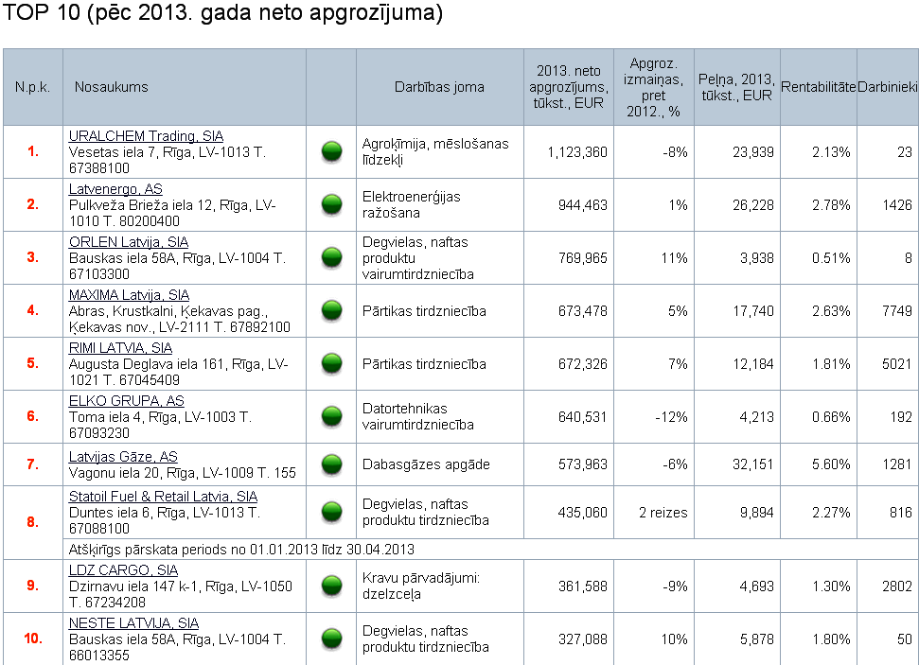
TOP10 uzņēmumi Rīgas plānošanas reģionā
Avots: Firmas.lv „Latvijas biznesa gada pārskats 2014”

Slide 11
Dominējošās nozares
Rīgas plānošanas reģiona vadošo ražošanas nozaru vidū dominē ķīmiskā rūpniecība, metālapstrāde, pārtikas produktu un dzērienu ražošana, kokapstrāde, tekstilizstrādājumu un apģērbu ražošana, kā arī izdevējdarbība.
Inovatīvo ražošanas nozaru vidū vadošās nozares ir informācijas un komunikāciju tehnoloģijas un farmācija
Pakalpojumu jomā dominē loģistikas, telekomunikāciju, banku un finanšu sektora, kā arī profesionālo, zinātnisko un tehnisko pakalpojumu nozares.

Slide 12
NOZARES AR TRADĪCIJĀM
Ķīmiskā rūpniecība /Olaine/
Tūrisms /Jūrmala, Sigulda un Saulkrasti/
Zinātnes ietilpīgās nozares /Salaspils/
Vieglā rūpniecība, metālapstrāde /Ogre, Tukums/
Teritoriālie klāsteri ap tranzīta uzņēmumiem /Rīgas brīvostas un Aviācijas klāsteri/
Biznesa parki un biznesa inkubatori

Slide 13
Reģiona specializācija – perspektīvie uzņēmējdarbības virzieni
Uz radošumu un zināšanām balstītas ekonomikas reģions
1. Izpētes un attīstības pakalpojumi
Jaunu tehnoloģiju, produktu un pakalpojumu izstrāde - agrobiotehnoloģija; biomedicīna un biofarmācija; enerģētikas zinātne; informātika; materiālzinātne; medicīnas zinātne un mežzinātne
2. Radošās industrijas
Individuālais vai kolektīvais radošums - reklāma, izdevējdarbība, poligrāfija, dizaina, audiovizuālo mediju un multimediju nozares
3. Augstas pievienotās vērtības ražošana
Eksportspējīgās nozares ar augstu pievienoto vērtību - (1) farmaceitisko preparātu ražošana, (2) organiskās ķīmijas pamatvielu ražošana, (3) medicīnisko un precīzijas instrumentu ražošana, (4) mašīnu un iekārtu ražošana
4. Augstas pievienotās vērtības pakalpojumi
Prioritārās pakalpojumu nozares - (1) dzīvības apdrošināšana un naudas līdzekļi pensijām, (2) zinātniskās pētniecības pakalpojumi un (3) tirdzniecības starpniecība

Slide 14
Reģiona specializācija – perspektīvie uzņēmējdarbības virzieni
5. Nestandarta un “tieši laikā” eksportspējīgi ražošanas pakalpojumi
Balstīti uz rūpnieciskajā ražošanā dominējošām nozarēm - pārtikas produktu un dzērienu ražošana, kokapstrāde, tekstilizstrādājumu un apģērbu ražošana, ķīmiskā rūpniecība, izdevējdarbība
6. Gaisa un jūras satiksme
Starptautiskais un valsts iekšējais pasažieru un kravu transporta krustpunkts. Rīgas lidosta un osta - būtisks eksporta avots
7. Tūrisms
Rīga un Jūrmala ir starptautiski atpazīstamas pilsētas
8. Zaļās ekonomikas un ilgtspējīga dzīves veida nozares
Dabas kapitāls – ekoloģiski sertificēti un veselīgi produkti, rekreācijas un medicīnas pakalpojumi, atjaunojamie enerģijas resursi

Slide 15
Risināmie jautājumi
Izglītības iestāžu infrastruktūras nodrošinājums Rīgas metropoles teritorijā, jo pieaug izglītojamo skaits līdz vidusskolas klasēm
Apkalpojošās sfēras sniegto pakalpojumu kvalitāte
Darbaspēka mobilitāte
Mazattīstīta uzņēmējdarbības un zinātnes sadarbība
Darbaspēka atbilstība darba tirgus prasībām
Uzņemējdarbības koordinācija reģionālā līmenī

Slide 16
Plānošanas reģiona loma uzņēmējdarbības veicināšanā
Uzdevums un finansējums tikai sākot ar 2015.gadu (izņemot Latgales plānošanas reģionu), bet vēl nav kā funkcija
Prioritārie uzdevumi:
Vienotas investīciju teritoriju platformas veidošana;
Pašvaldību uzņēmējdarbības speciālistu tīkla koordinēšana (kapacitātes paaugstināšana un labās prakses popularizēšana);
Informācijas nodrošināšana par pieejamo ārējo finansējumu (www.esfinanses.lv uzturēšana).

